Slide 2
Unidad 4 : De la Nueva Metrópoli al ELA
Capitulo 14: Economía y política al inicio del ELA

Slide 3
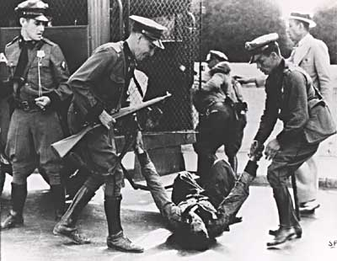
Para aprender…
¿Qué precipitó el surgimiento del movimiento nacionalista en Puerto Rico?
¿Cómo se transformó la economía agraria local en una economía industrial?
¿ Qué pasó durante el gobierno de Blanton Winship?
Paginas 230-231

Slide 4
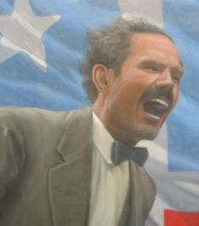
Términos que debes aprender
Plan Chardón
PRRA
Sedición
Masacre de Ponce

Slide 5
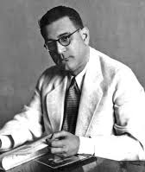
El Plan Chardón
Personas como Carlos Chardón, Luis Muñoz Marín y Rexford G. Tugwell fueron claves en la marcha de los programas del Nuevo Trato en Puerto Rico. Carlos Chardón, concibió una reforma económica y social que respondía a la realidad boricua. Este plan, el Plan Chardón, fue activado en 1934. Entre sus objetivos destacan 3 puntos fundamentales: la tenencia de grandes extensiones de tierra por las corporaciones azucareras, los altos niveles de desempleo y el crecimiento poblacional.

Slide 6
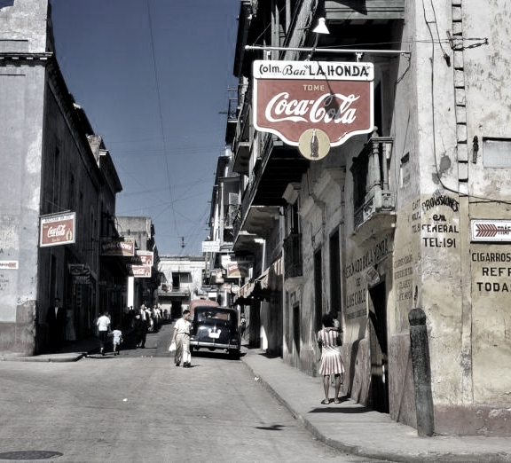
El plan pretendió: frenar los intereses corporativos de la industria azucarera (limitando su producción, haciendo efectiva la Ley de los 500 acres, fomentando la creación de corporaciones públicas en el sector azucarero, etc.), diversificar la economía ampliando sus productos, promover la industrialización y desarrollar políticas de emigración.

Slide 7
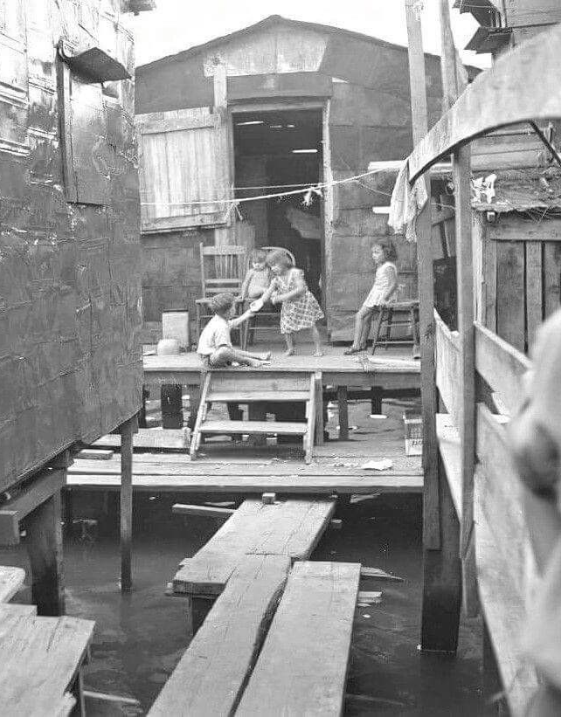
La PRRA
Algunas de las propuestas expuestas en el Plan Chardón vieron la luz en la creación de la que se puede considerar la segunda fase materializada del Nuevo Trato en Puerto Rico: la creación de la Puerto Rican Reconstruction Administration, Una agencia establecida en 1935 y popularmente conocida como la PRRA.

Slide 8
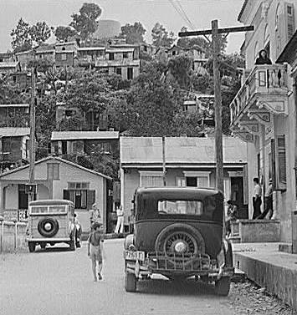
La PRRA, aunque tuvo mérito, tuvo logros limitados. Aún así logró: reducir el desempleo, la construcción de viviendas, la electrificación rural, mejorar las condiciones de salud y el inicio de un control experimental sobre la industria azucarera. Estas medidas abrieron el camino para el posterior cambio socioeconómico gestado en la siguiente década cuando las fuerzas políticas cambiaron. Con el fin de la década también llegó el fin de la PRRA.

Slide 9
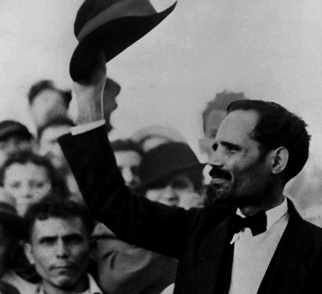
El Nacionalismo
En el plano político, el nacionalismo y la figura de Don Pedro Albizu Campos se hicieron mas prominentes. Un hombre brillante, ganó múltiples becas y fue el primer puertorriqueño en graduarse de la Facultad de Derecho de Harvard. Decidiendo regresar a su ciudad natal de Ponce, defendió a cientos de clientes pobres e indigentes y se convirtió en presidente del Partido Nacionalista.

Slide 10
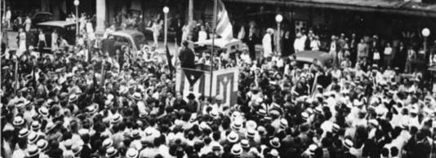
EEUU no prestó atención a Albizu hasta 1934, cuando dirigió una huelga en toda la isla que elevó los salarios de los cortadores de caña de 45¢ a $ 1.⁵⁰ x día de 12 horas. Con esta victoria, Albizu se hizo famoso en todo Puerto Rico y la multitud que lo rodeaba siguió creciendo. Las corporaciones ahora... lo odiaban.

Slide 11
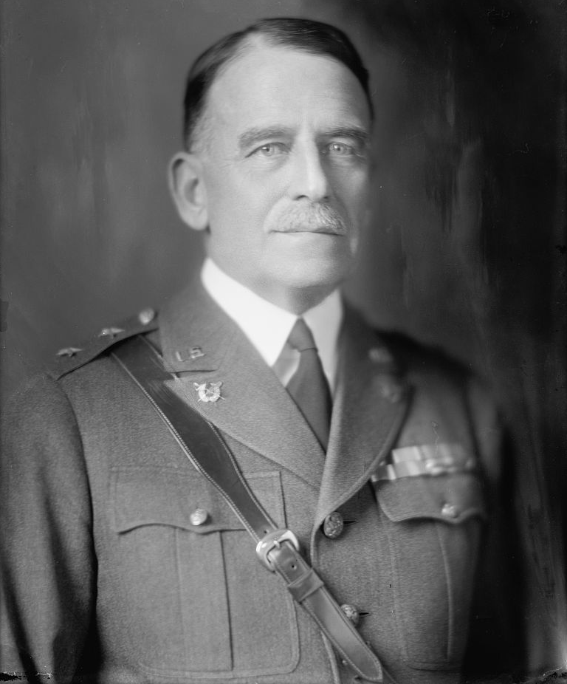
Los EEUU respondió designando como gobernador, a Blanton Winship, que militarizó a toda la fuerza de la Policía Insular. Los oficiales fueron entrenados y equipados con metralletas, gases lacrimógenos, rifles y carabinas de alta potencia. Por considerarlo sedicioso, estos policías y el FBI comenzaron a seguir a Albizu Campos por toda la isla. Observaban su casa, interceptaban su correo, interrogaban a sus vecinos y arrestaban a miembros del Partido Nacionalista. Albizu incluso comenzó a recibir amenazas de muerte.

Slide 12
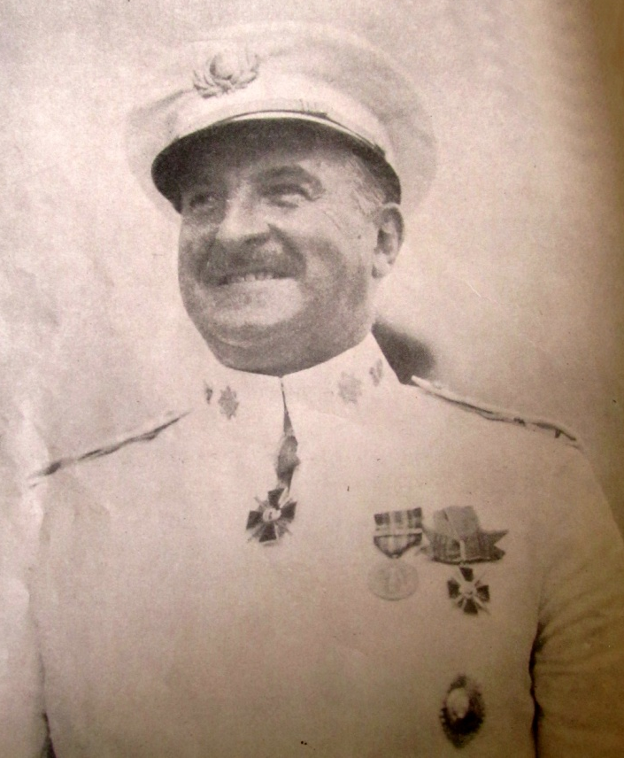
El 24 de octubre de 1935, policías de Winship allanaron una concentración estudiantil y mató a 4 personas, incluido el tesorero del Partido Nacionalista, todo a plena luz del día, frente a testigos. Esto se conoció como la Masacre de Río Piedras. El 29 de octubre de 1935, cuando se le preguntó sobre la Masacre de Río Piedras en una conferencia de prensa, el Jefe de Policía de Winship, E. Francis Riggs, pronunció sus famosas palabras.

Slide 13
Riggs declaró a la prensa que si Albizu Campos continuaba su "agitación": "Habrá una guerra a muerte contra todos los puertorriqueños". Toda la prensa informó las palabras del jefe de policía, y la gente se se volvió muy temerosa. Luego, el 23 de febrero de 1936, dos nacionalistas acusados de asesinar a E. F. Riggs, fueron arrestados y arrastrados a un cuartel de San Juan, y ejecutados dentro del cuartel.

Slide 14
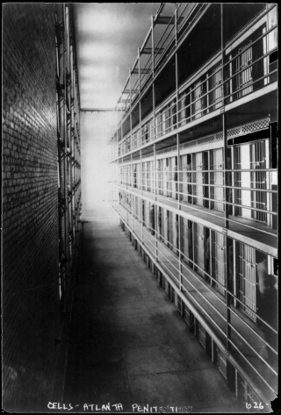
La isla entera estaba indignada por esta ejecución policial, y más de 30,000 personas rodearon la caravana funeraria hacia San Juan el 25 de febrero de 1936. Unos días después, en marzo de 1936, Albizu fue arrestado y juzgado por conspiración para derrocar al gobierno de los EEUU. Fue enviado a la Penitenciaría de USP en Atlanta, GA. El destino final de Albizu es tema para otra ocasión.
PULSAR

Slide 15
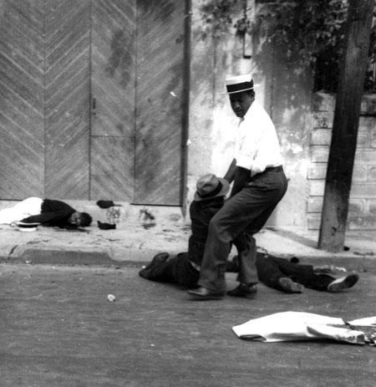
La Masacre de Ponce
El Domingo de Ramos, 21 de marzo, de 1937, se realizó una marcha pacífica en Ponce, en apoyo de Pedro Albizu Campos y de otros nacionalistas que habían sido encarcelados. La marcha se convirtió en una sangrienta masacre policial, muriendo 18 puertorriqueños desarmados e hiriendo a otros 200. Mujeres y niños fueron asesinados, incluida una niña de 7 años, que recibió un disparo en la espalda.
PULSAR

Slide 16
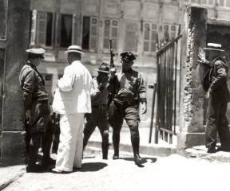
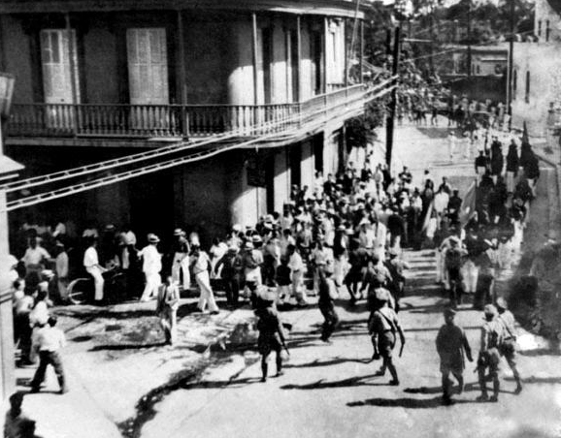
Días antes, los organizadores de la marcha recibieron permiso del alcalde de Ponce. Sin embargo, para el 19 de marzo el jefe de la policía, el Coronel Orbeta, fue a Ponce para prohibir la actividad. Al informarle al gobernador Winship de la misma, este exigió la retirada inmediata de los permisos, momentos antes de que el desfile comenzara. La masacre ocurrió bajo el mando directo del gobernador.

Slide 17
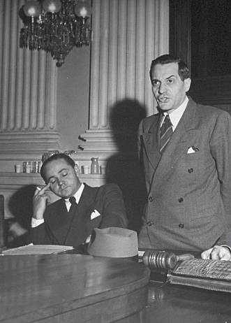
El 14 de abril, el congresista Vito Marcantonio denunció a Winship ante el Congreso de los EEUU: “En sus 5 años como gobernador de Puerto Rico, el Sr. Blanton Winship destruyó el último vestigio de los derechos civiles en Puerto Rico. Los patriotas fueron falsamente acusados en la mansión ejecutiva y llevados a la cárcel. Hombres, mujeres y niños fueron masacrados en las calles de la isla simplemente porque se atrevieron a expresar su opinión o intentaron reunirse en una reunión libre ". —Vito Marcantonio, congresista estadounidense

Slide 18
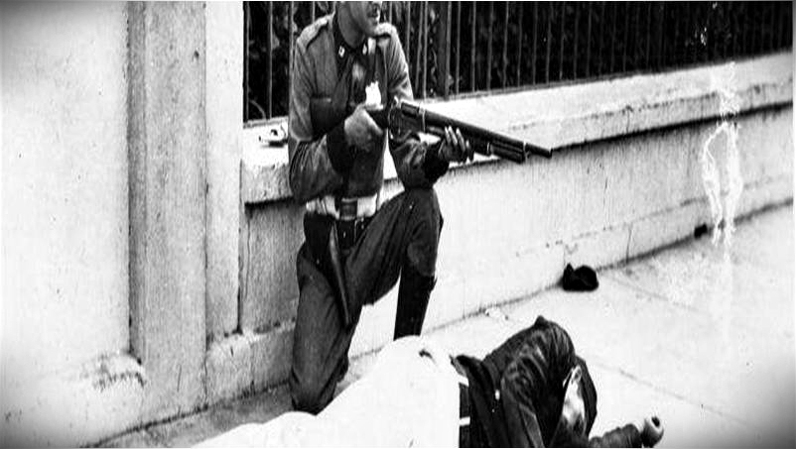
La Comisión de Derechos Civiles de EEUU organizó un comité para investigar el asunto. La Comisión encontró que los policías rodearon a los manifestantes, encerrándolos por los 4 lados. Que la policía no dejó lugar para que la multitud se pudiera dispersar y por último, que las victimas no portaban armas. Sin embargo, ni el gobernador y ninguno de sus subordinados fue jamás procesado por la matanza. Ninguno fue siquiera sancionado.
PULSAR

Slide 19
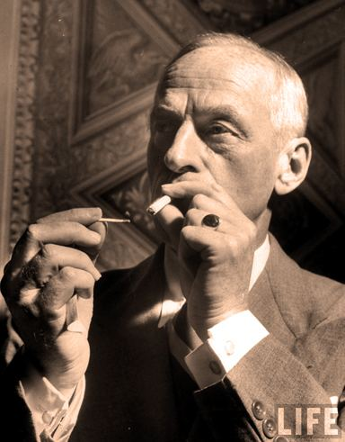
Proyecto Tydings
En respuesta a la muerte de su amigo, E. F. Riggs, el congresista Millard Tydings presentó su proyecto para otorgarle la independencia a Puerto Rico. El Proyecto Tydings disponía la celebración de un plebiscito a llevarse a cabo en noviembre de 1937. Fue una propuesta, a favor de la independencia tan radical, que al tener consecuencias económicas tan adversas obligaría a los boricuas a aceptar su estatus colonial.

Slide 20
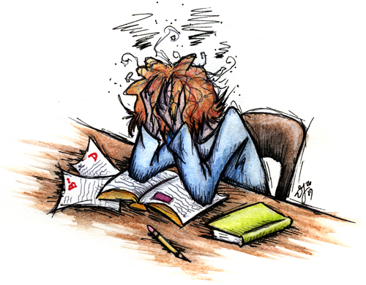
Es hora de leer
Toma 25 minutos para leer y contestar la pregunta inicial y definir los términos del día. Prepárate para discutir la lectura en clases. Pero eso no es todo…

Slide 21
Demuestra lo que sabes
Busca información acerca de la vida y obra de Pedro Albizu en el internet y escribe una reflexión de una página acerca de cual piensas tu, fue su mayor contribución a la sociedad puertorriqueña. Envíala al maestro para al terminar.

Slide 22
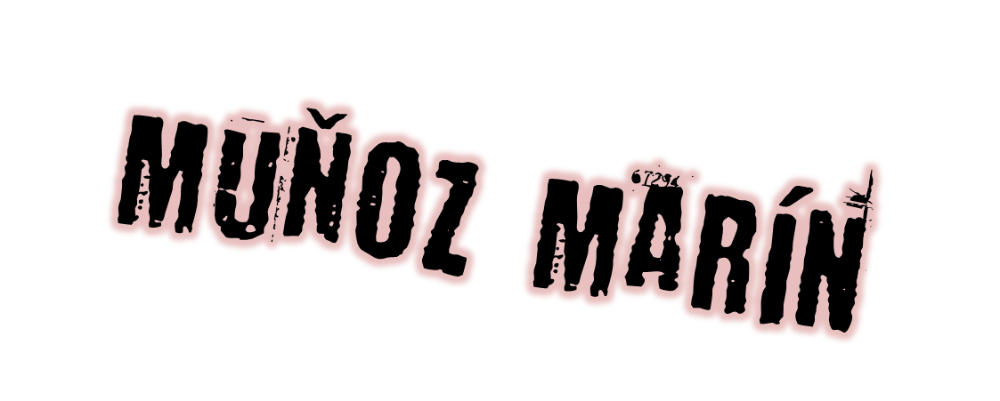
En la próxima lección
Jim Soto © 2021

